Slide 1

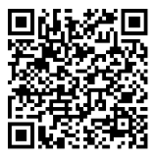
[野火]《FPGA Verilog开发实战指南》
第34讲
简易频率计的设计与验证
公众号
淘宝店铺

Slide 2
简易频率计的设计与验证
FPGA
视频教程
主讲内容
理论学习
实战演练
1.
2.

Slide 3
简易频率计的设计与验证
FPGA
视频教程
常用频率测量法
常用频率测量法：频率测量法、周期测量法、等精度测量法。
频率测量法：在时间T内对被测时钟信号的时钟周期N进行计数，然后求出单位时间内的时钟周期数，即为被测时钟信号的时钟频率。
周期测量法：先测量出被测时钟信号的时钟周期T，然后根据频率f = 1／T求出被测时钟信号的频率。

Slide 4
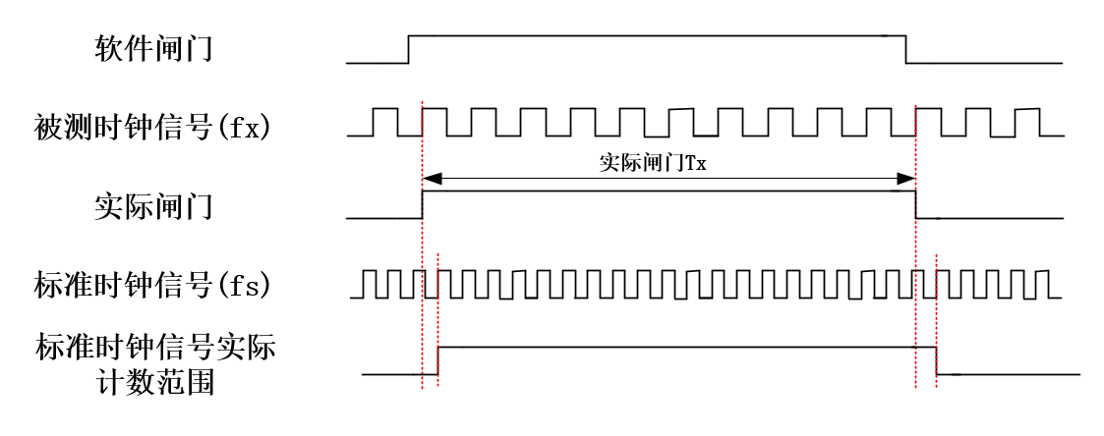
简易频率计的设计与验证
FPGA
视频教程
等精度测量法

Slide 5
[野火]《FPGA Verilog开发实战指南》
谢谢
公众号
淘宝店铺

